Slide 1

팀 메타몽 6조(MLOps)
TEAM 6조
최용성, 하종수, 오세연, 김주호, 송지원

Slide 2
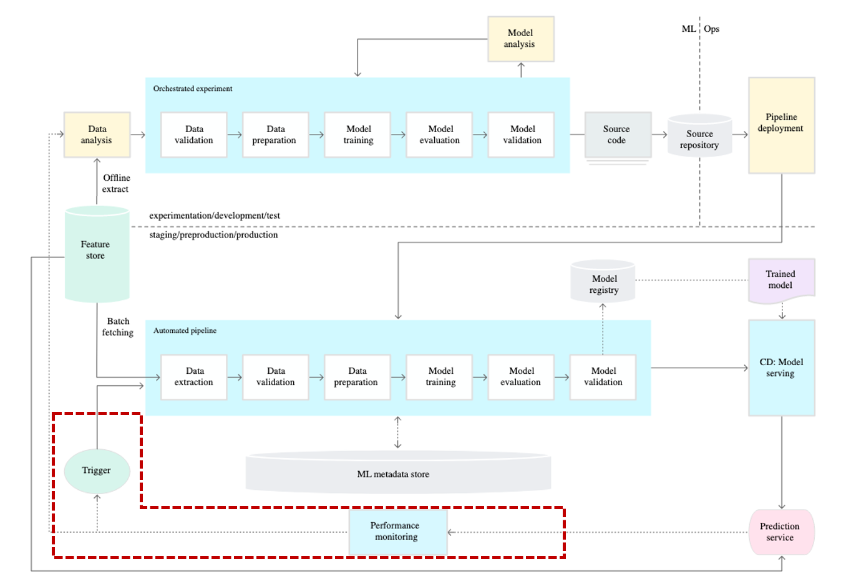
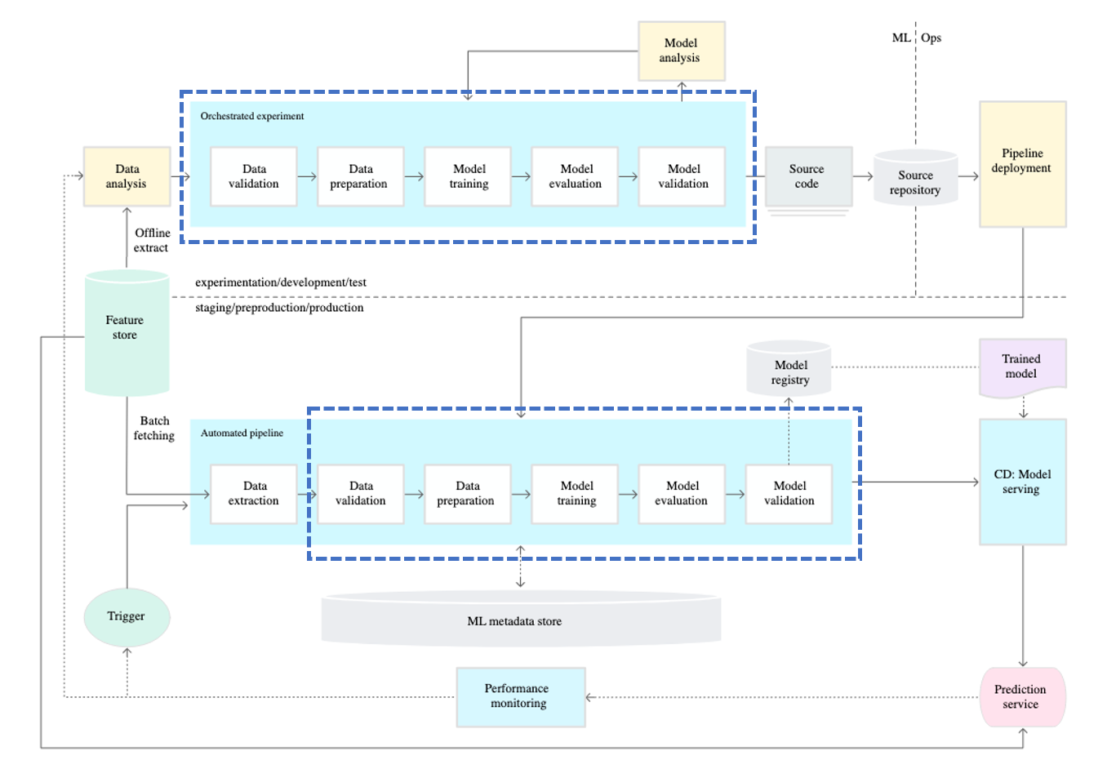
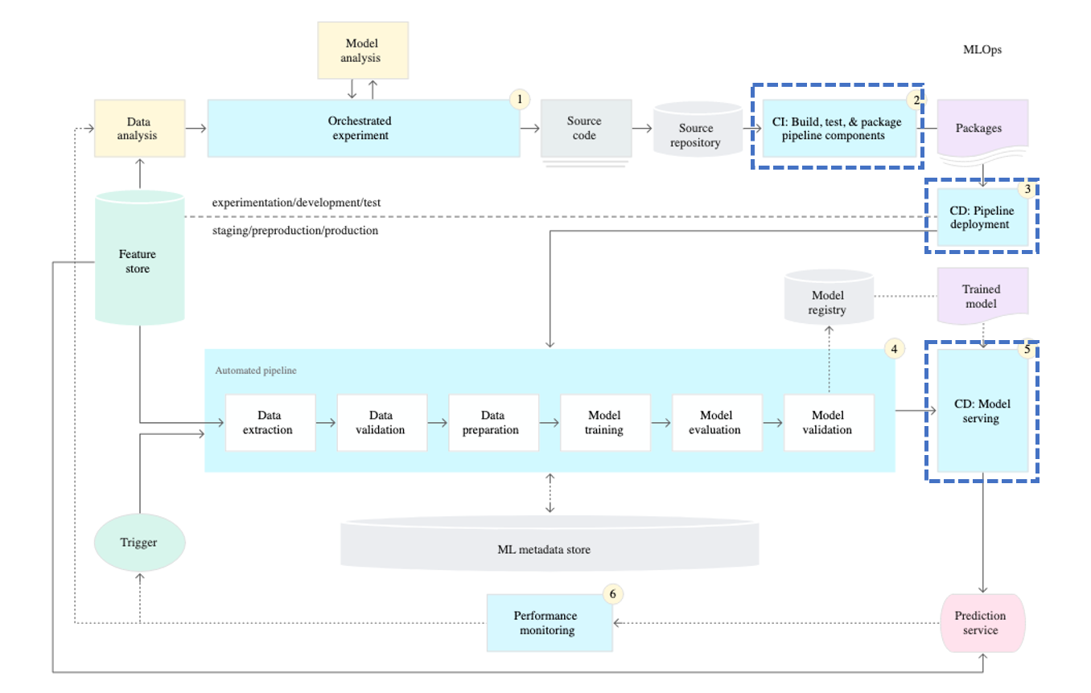
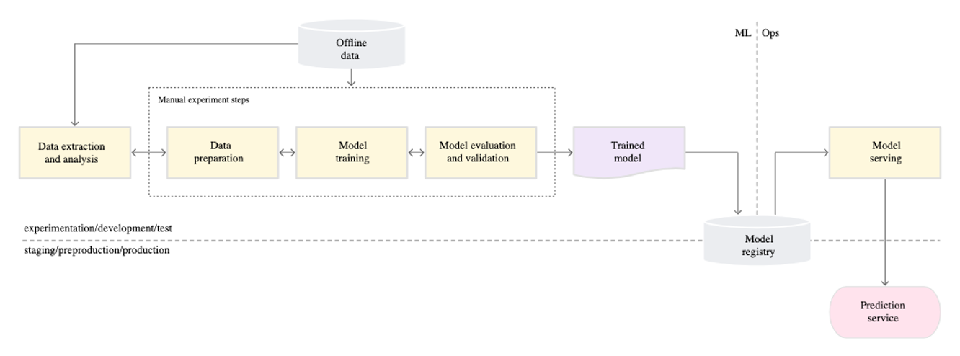
3. MLOps
프로젝트 목표 수준
MLOps 수준 정의
MLOps에서 중요한 것
ML 파이프라인 CI
ML 파이프라인 CD
ML 모델 CD
이를 위해선 Data, Model 그리고 Code가 추적관리 가능해야한다.
MLOps level 1
MLOps level 0
MLOps level 2
Notes:
MLOps 0, 1, 2 단계 설명

Slide 3
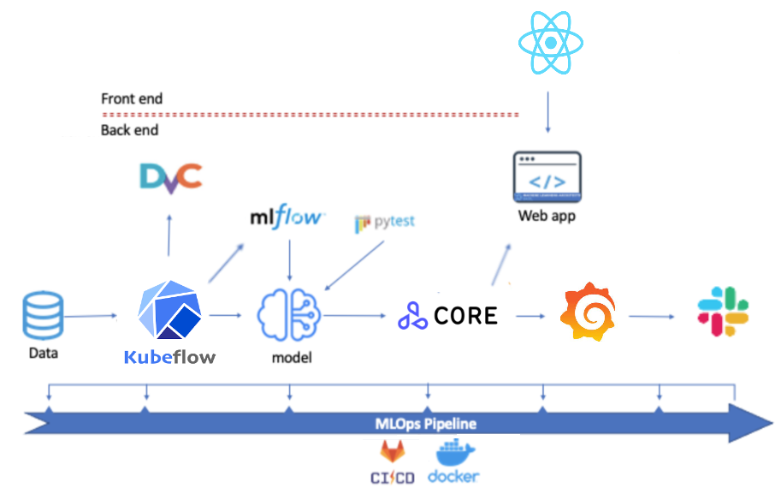
3. MLOps
Notes:
MLOps 0, 1, 2 단계 설명

Slide 4
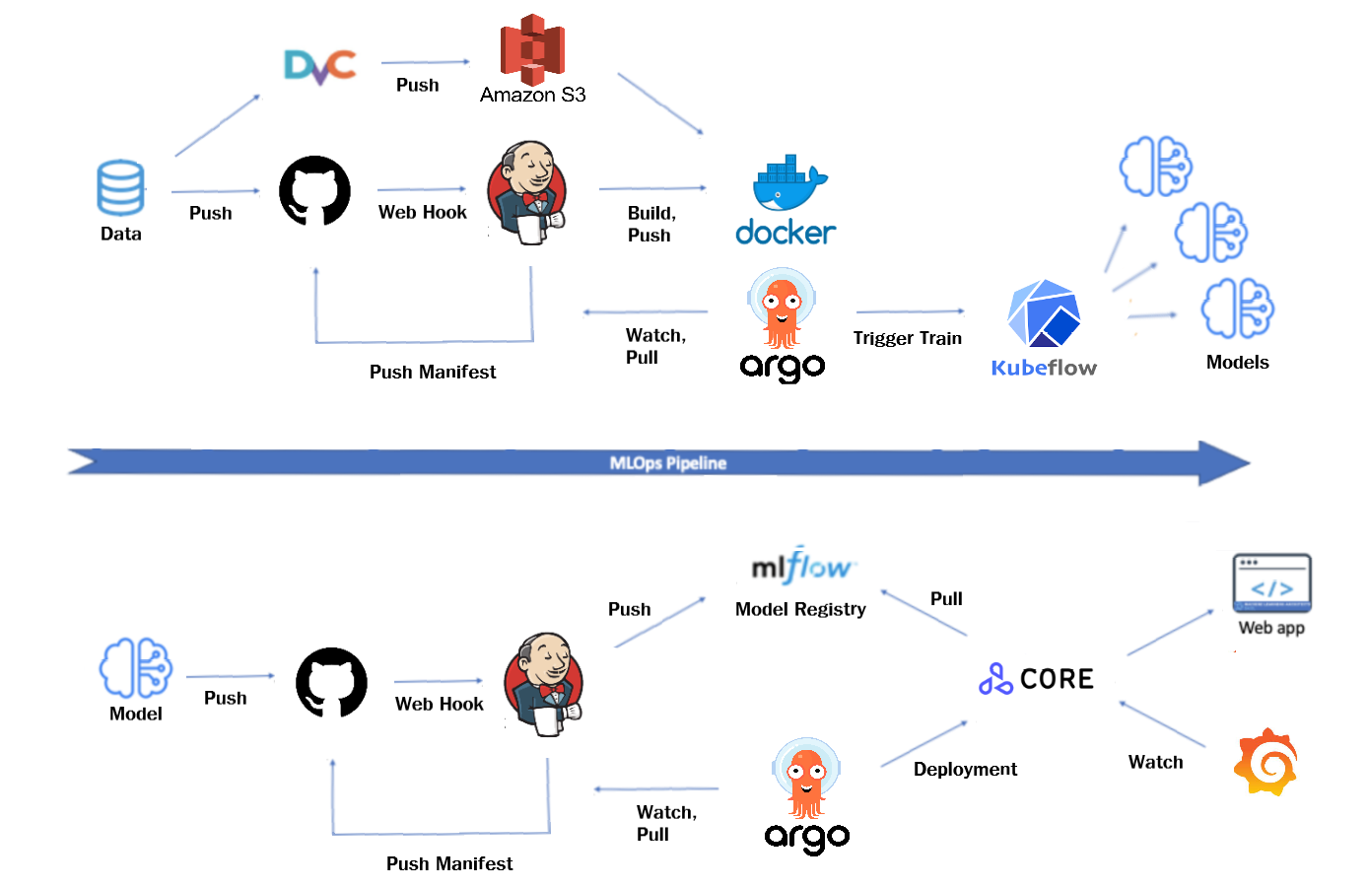
3. MLOps
- 중간 발표 아키텍처
변경해야할 요소
Jenkins
- 추가적인 리소스 소모
Argo CD
- 파이프라인 배포에서는 사용하기 부적합함
Notes:
중간발표 아키텍쳐에서의 한계점 설명
jenkins 사용 x
argo cd는 모델 배포에만 사용
파이프라인 배포에는 argo workflow와 events 사용

Slide 5

















3. MLOps
Source
Repository
Web
Server
Front-End
Server
1
Trigger: CI
Kubernetes service
Data Pipeline
Version Control
Metadata Store
ML Platform
Model
Registry
Model
Serving
Monitoring
Dashboard
Alarm
AutoML
Trigger: CD
Monitoring
System
github
Notes:
최종 아키텍쳐 부분 이후 두 슬라이드에서 파이프라인을 각각 설명하도록 함

Slide 6
3. MLOps
DVC: data version control
git 등의 scm와 같이 사용한다.
S3, google drive 등의 remote storage를 사용할 수 있다.
Source
Repository
1
Kubeflow: ML Platform
notebook server, tensorflow, HPO 등 다양한 기능 제공
무엇보다 e2e 파이프라인 작성이 가능하다
Trigger: CI
Katib: Auto ML
HPO, NAS 를 제공(NAS는 알파 버전)
grid, random, bayesian 이외에도 다양한 알고리즘 제공
알고리즘은 hyperopt, optna등 외부 툴을 끌어와 사용
Data Pipeline
Version Control
Metadata Store
ML Platform
Github Actions: CI
Github에서 발생하는 이벤트를 트리거로 다양한 Job을 수행할 수 있다.
본 프로젝트에서는 Katib 실험을 위한 docker image를 build하는 job을 수행한다.
Alarm
AutoML
Trigger: Workflow
Argo: Workflow
k8s 리소스들로 workflow를 만들어 실행할 수 있다.
katib 실험이 끝나면 slack 메세지를 보내는 workflow 작성
argo events는 github webhook에서 메세지를 받아 특정 조건에만 해당 workflow를 실행하도록 함
Notes:
최종 아키텍쳐 부분 이후 두 슬라이드에서 파이프라인을 각각 설명하도록 함

Slide 7
3. MLOps
Source
Repository
Web
Server
Front-End
Server
Trigger: CI
Kubernetes service
Data Pipeline
Version Control
Metadata Store
ML Platform
Model
Registry
Model
Serving
Monitoring
Dashboard
2
Alarm
AutoML
Trigger: CD
Monitoring
System
github
Notes:
최종 아키텍쳐 부분 이후 두 슬라이드에서 파이프라인을 각각 설명하도록 함

Slide 8
3. MLOps
Web
Server
Front-End
Server
MLflow: Model Registry
실험 추적 관리와 모델 저장소로 활용하기 위해 MLflow를 사용한다.
Seldon Core: Model Serving
모델을 API로 감싸 배포해주는 프레임워크이다.
input data에 대해서 전처리를 수행할 수 있다.
요청에 따라 auto scaling을 할 수 있다.
ensemble을 수행할 수 있다.
2
Model
Registry
Model
Serving
Monitoring
Dashboard
Argo : CD
argo cd는 Github 레포지토리에 있는 manifest 파일을 감시하면서 현재 배포된 상태와 Github에 정의된 manifest 상태를 동일하게 유지하는 역할을 수행한다.
Trigger: CD
Monitoring
System
Prometheus : Monitoring System
prometheus QL을 이용해 서버로부터 정보를 가져오는 형태를 가진다.
github
Grafana : Monitoring Dashboard
prometheus 처럼 정보를 제공하는 다양한 data source와 함께 사용하며 data source로 부터 얻는 다양한 server metric을 시각화한다.
Notes:
최종 아키텍쳐 부분 이후 두 슬라이드에서 파이프라인을 각각 설명하도록 함

Slide 9
3. MLOps
Source
Repository
Web
Server
Front-End
Server
3
Trigger: CI
Kubernetes service
Data Pipeline
Version Control
Metadata Store
ML Platform
Model
Registry
Model
Serving
Monitoring
Dashboard
Alarm
AutoML
Trigger: CD
Monitoring
System
github
Notes:
최종 아키텍쳐 부분 이후 두 슬라이드에서 파이프라인을 각각 설명하도록 함

Slide 10
3. MLOps
Web
Server
FrontEnd
Server
3
Web Deployment
AWS Rout53
Nginx
Certbot & Let’s Encrypt
React
AWS Instance
Model
Registry
Model
Serving
Monitoring
Dashboard
Trigger: CD
Monitoring
System
github
Notes:
최종 아키텍쳐 부분 이후 두 슬라이드에서 파이프라인을 각각 설명하도록 함

Slide 11
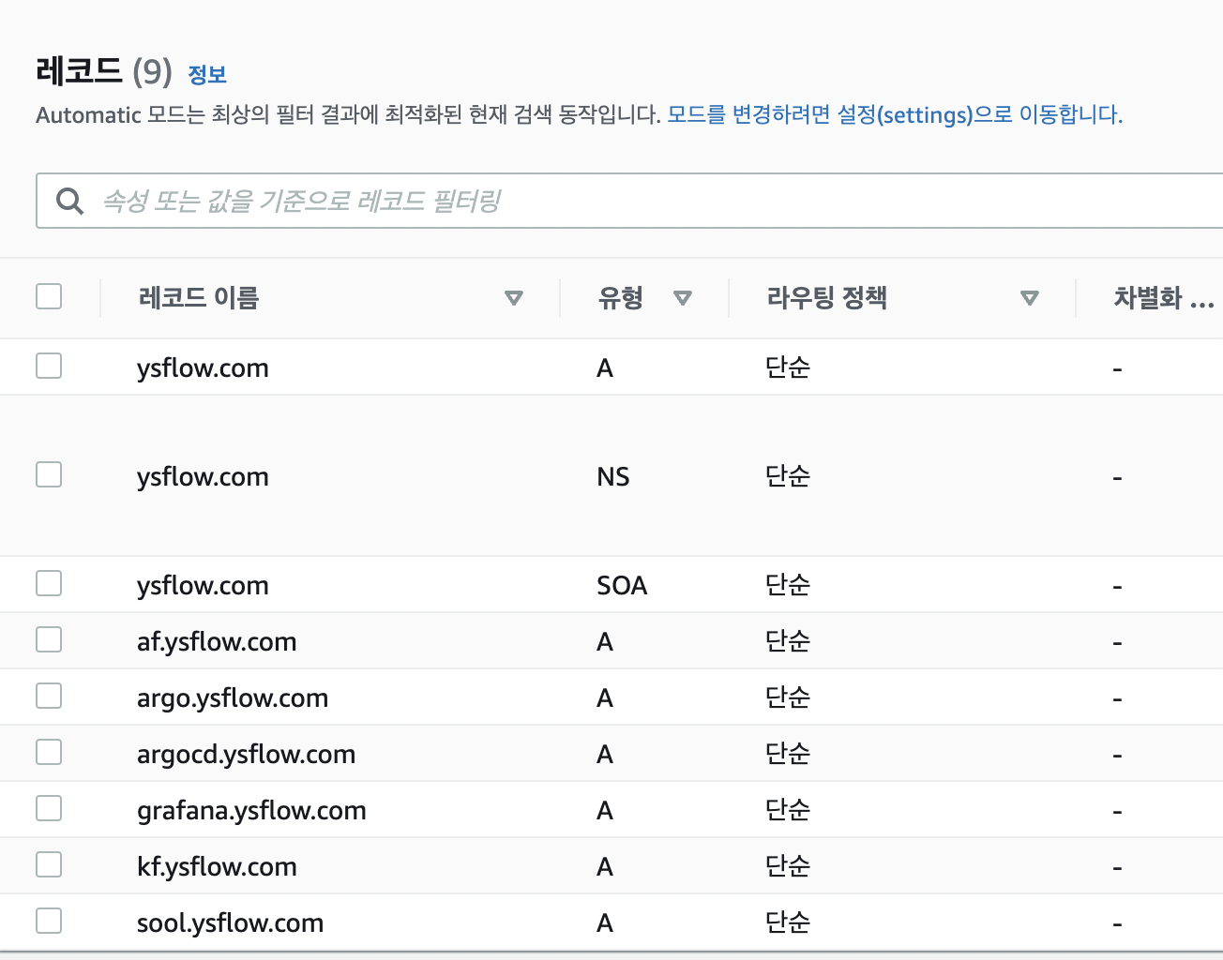
3. MLOps
Web
Server
FrontEnd
Server
3
AWS Route 53
DNS 웹 서비스
도메인을 연결하고 연결한 도메인의 서브 도메인을 이용하여 모든 서버를 연결하기 위해 사용
Model
Registry
Model
Serving
Monitoring
Dashboard
Trigger: CD
Monitoring
System
github
Notes:
최종 아키텍쳐 부분 이후 두 슬라이드에서 파이프라인을 각각 설명하도록 함

Slide 12
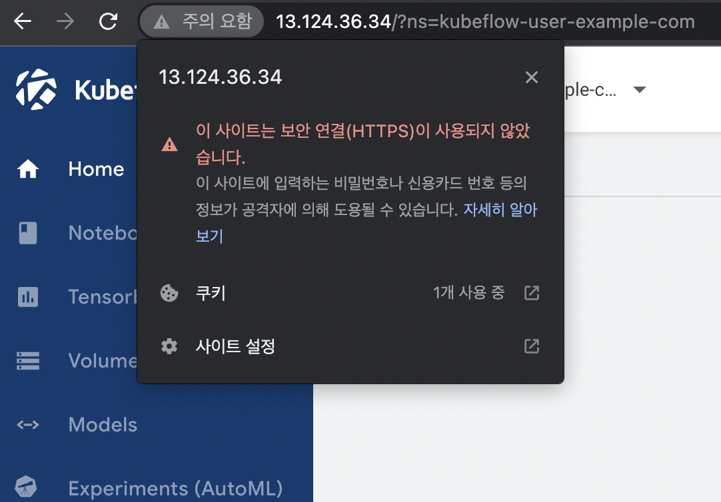
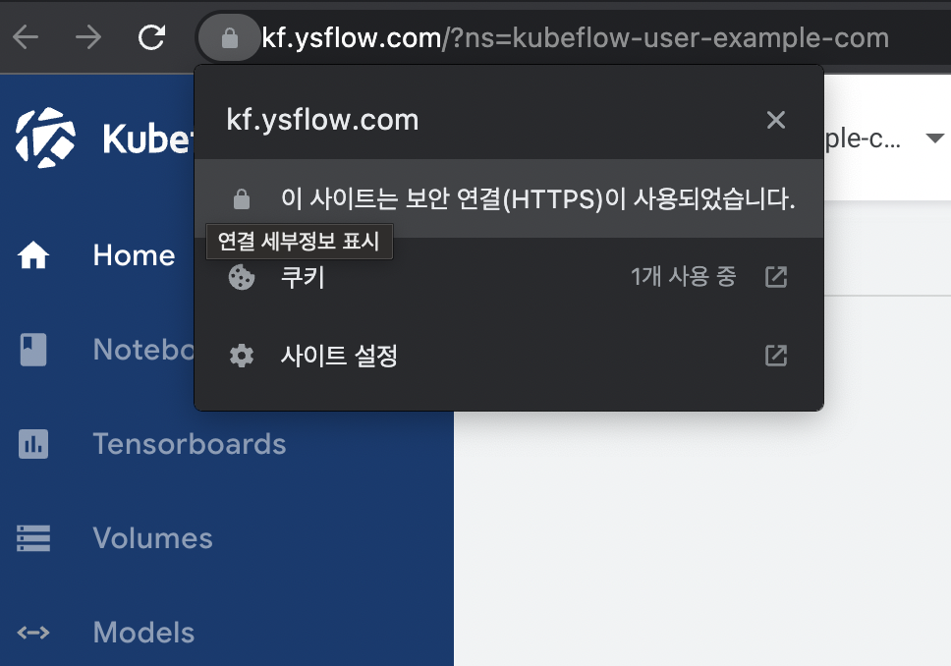
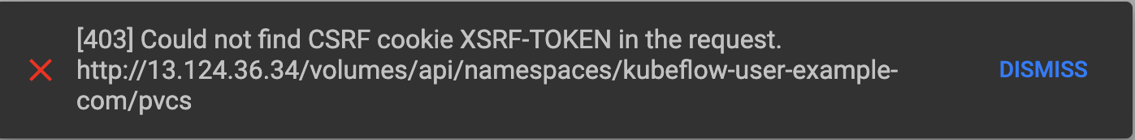
3. MLOps
Web
Server
FrontEnd
Server
3
2. Nginx: Web Server
Nginx는 비동기 소켓을 사용하는 가볍고 빠른 웹 서버이다.
SSL Termination 기능을 사용한 Reverse Proxy 서버를 만들기 위해 사용
SSL 적용을 하여 CSRF 에러 및 CORS 에러를 해결
Model
Registry
Model
Serving
Monitoring
Dashboard
Error
No Error
Trigger: CD
Monitoring
System
github
Notes:
최종 아키텍쳐 부분 이후 두 슬라이드에서 파이프라인을 각각 설명하도록 함

Slide 13
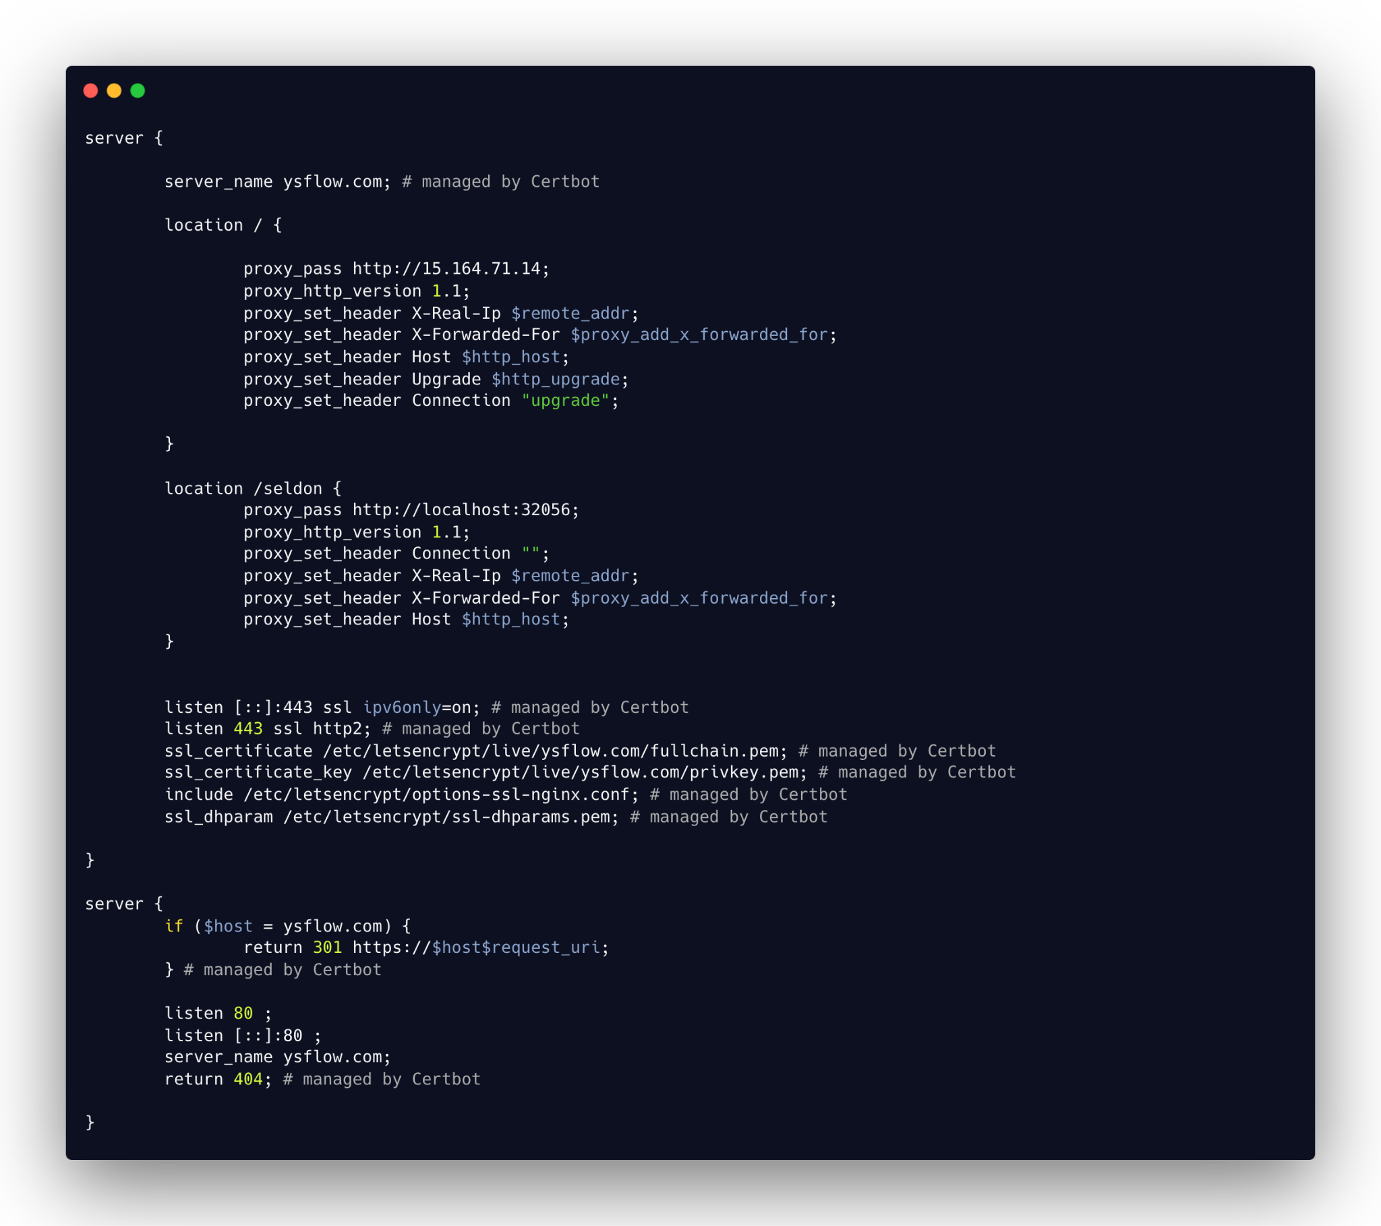




3. MLOps
3. Certbot & Let’s Encrypt: 인증서 발행
Certbot과 Let’s Encrypt를 사용하여 SSL 적용
Kubeflow, Argo, Argo cd, Grafana, Airflow, Front End 등 모든 서버에 SSL 적용 완료
Nginx conf file
Notes:
최종 아키텍쳐 부분 이후 두 슬라이드에서 파이프라인을 각각 설명하도록 함

Slide 14
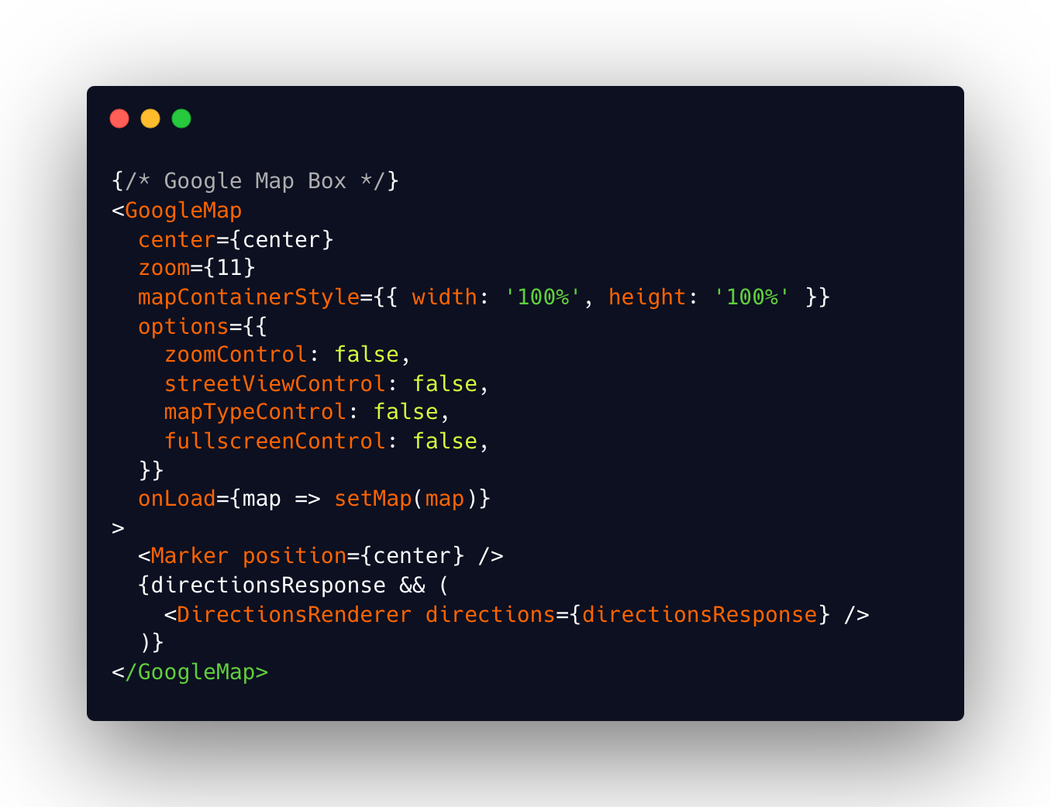
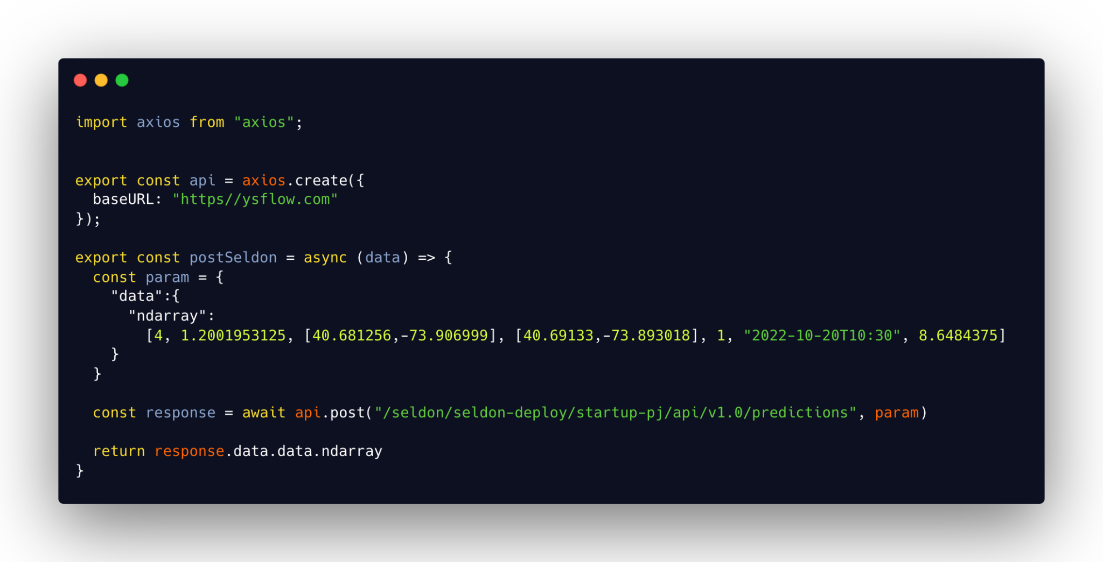
3. MLOps
4. React: 자바 스크립트 기반 웹 프레임워크
Material UI를 이용하여 빠르게 컴포넌트들을 구현
React Axios HTTP Request 라이브러리를 사용하여 Seldon Core API에 POST 요청
Google Map API를 이용한 주소 검색, 출발지와 목적지의 거리, 위도 경도 요청
Notes:
최종 아키텍쳐 부분 이후 두 슬라이드에서 파이프라인을 각각 설명하도록 함

Slide 15
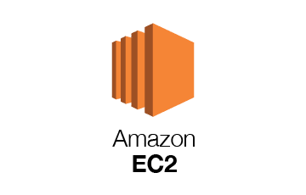
3. MLOps
5. AWS Instance
Data Pipeline
ML Pipeline
Front - End
MN1
MN2
MN3
DN1
DN2
Notes:
최종 아키텍쳐 부분 이후 두 슬라이드에서 파이프라인을 각각 설명하도록 함

Slide 16

3. MLOps
Notes:
시연

Slide 17
3. MLOps
ML pipeline
minikube
docker
kubeflow
Katib
Version tracking
DVC
MLflow
Model deployment
Seldon Core
Monitoring
Prometheus & grafana
slack API
CI/CD
Github Actions
argo workflow
argo events
argo CD
Web Deployment
react
nginx
Notes:
MLOps 0, 1, 2 단계 설명

Slide 18
3. MLOps
데이터 파이프라인 부분도 k8s 클러스터에서 작업하지 못한 부분에 아쉬움
백앤드 프레임 워크인 DJango와 RDBMS인 mysql을 이용하여 사용자 데이터와 로그인 기능을 구현하려고 했지만 시간이 부족하여 전부 구현하지 못한게 아쉬웠다.
데이터 파이프라인부터 모델 배포까지 완전 자동화를 생각하고 프로젝트를 진행하였지만 처음부터 프로젝트 규모를 크게잡고 진행하다보니 규모가 큰 프로젝트에서는 완전한 자동화는 힘들다는 부분을 알게 되었고 프로젝트 규모를 작게하여 완전 자동화되는 파이프라인을 만들어 보지 못한게 아쉬웠다.
Notes:
아쉬운 점

